Slide 1
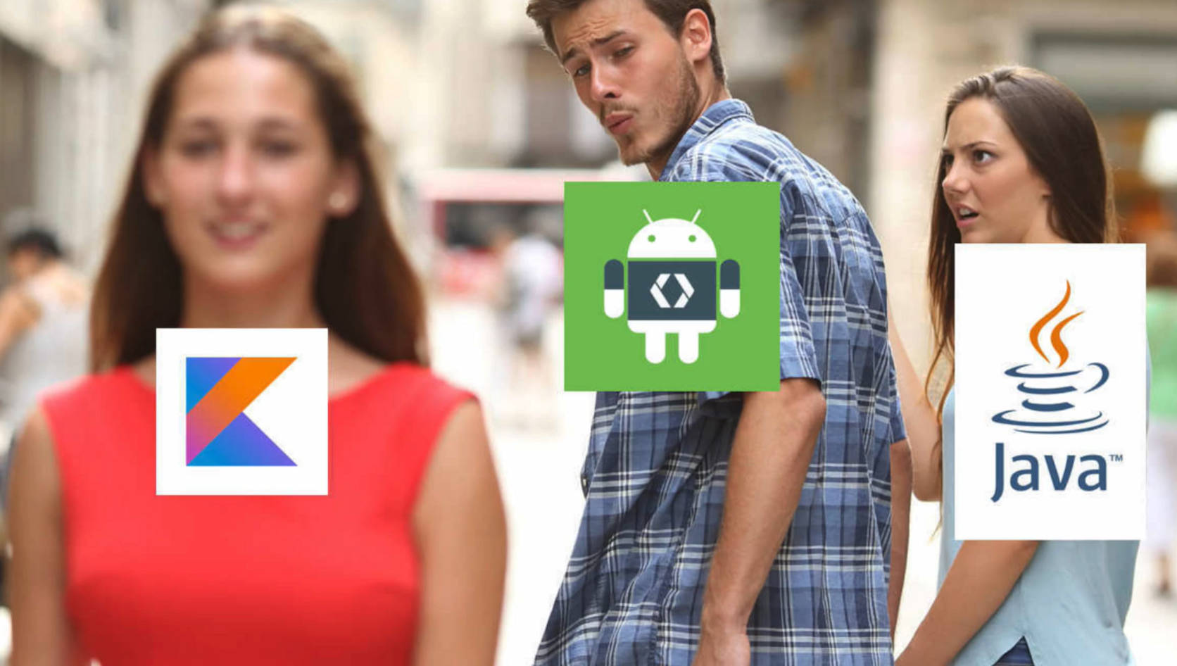

Slide 2

Kotlin项目实战
THANK YOU FOR WATCHING
主讲老师Derry微信： 15387575063
班主任 简单老师微信 ：wxid_bofhfgp1pmsk22
20.01 准时开始上课 Derry 戴睿老师
Notes:
戴睿 Derry 老师
所有技术问题 学习问题交流 加 Derry老师：15387575063(微信) 2675560683(QQ)

Slide 3
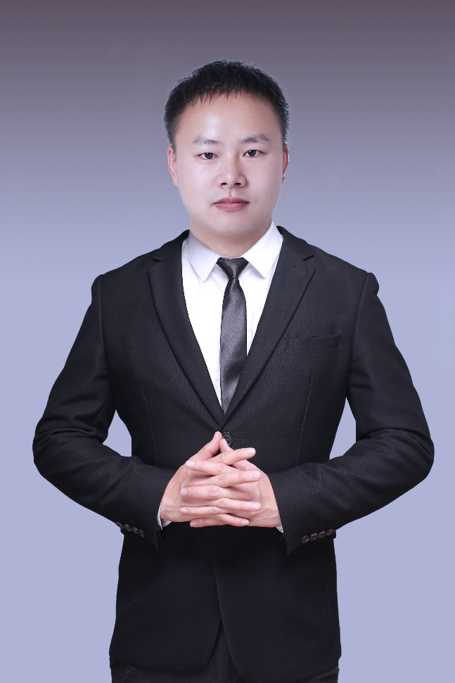
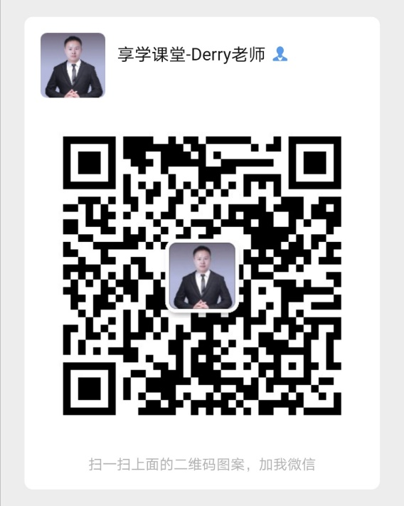
讲师简介
Derry
9年项目研发经验，曾就职于腾讯IOT项目组、阿里物联网云平台、中国联通担任资深工程师研究领域：Android操作系统定制，JavaEE服务器，前端，RN跨平台，参与框架设计腾讯物联SDK研发/华为平台SDK技术研发，NDK领域与音视频领域等等
Notes:
所有技术问题 学习问题交流 加 Derry老师：15387575063(微信) 2675560683(QQ)

Slide 4
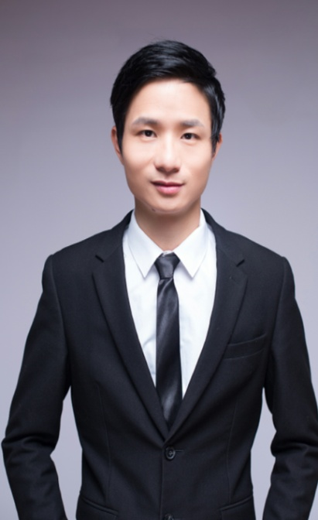
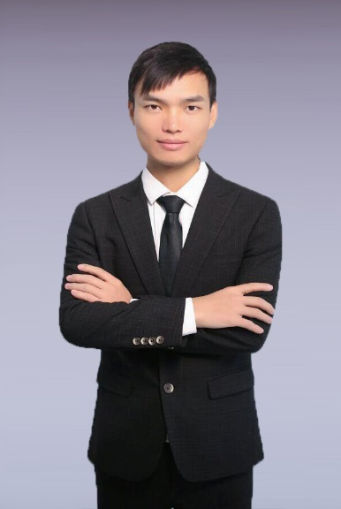



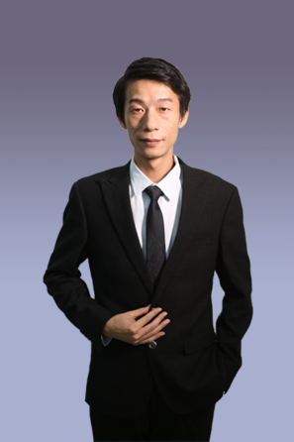

享学讲师团队
享学VIP讲师介绍
Allen老师
国防科大研究生毕业，
全球首批Android开发者,中国联通移动架构师
Zero老师
前阿里P7移动架构师，
曾就职于Nubia等一线互联网公司。
Lance老师
某游戏公司主程，
前爱奇艺高程。
Jett老师
前东芝，东方集团资深架构师。
Derry老师
Android系统定制，
腾讯IOT，阿里平台，联通运维，资深工程师。
Alvin老师
曾就职于三星、
小米，项目经理
Leo 老师
某创业公司技术总监，网易特约讲师
Notes:
所有技术问题 学习问题交流 加 Derry老师：15387575063(微信) 2675560683(QQ)

Slide 5
项目实战的目的是什么？
感受用Kotlin来开发项目的过程
Notes:
注意注意注意：同学们：我们整个项目实战的目的是 “感受用Kotlin来开发项目的过程” 是Kotlin的运用 ， 不是项目功能，不能项目架构，不是项目UI 等等

Slide 6
注意：项目实战整个课程的安排
项目第一节课
Retrofit网络模型（请求服务器的模型封装，登录使用网络模型）
项目第二节课
登录与注册（Base的封装，MVP模式搭建，登录与注册功能）
项目第三节课
收藏模块（Room数据库封装，MVP模式搭建，收藏模块操作数据库）
项目第四节课
首页模块（OKHttp请求模式，MVP模式搭建，适配器，首页展示数据）
项目第五节课
项目进阶改进（Lambda表达式与高阶函数的运用，优化项目Kotlin代码）

Slide 7
第一次次课目录
CONTENTS
请求服务器的模型封装
登录使用网络模型

Slide 8
提前说明：项目实战（会使用到RxJava，以及其他技术）
同学们需要会 RxJava

Slide 9
目录
CONTENTS
请求服务器的模型封装

Slide 10
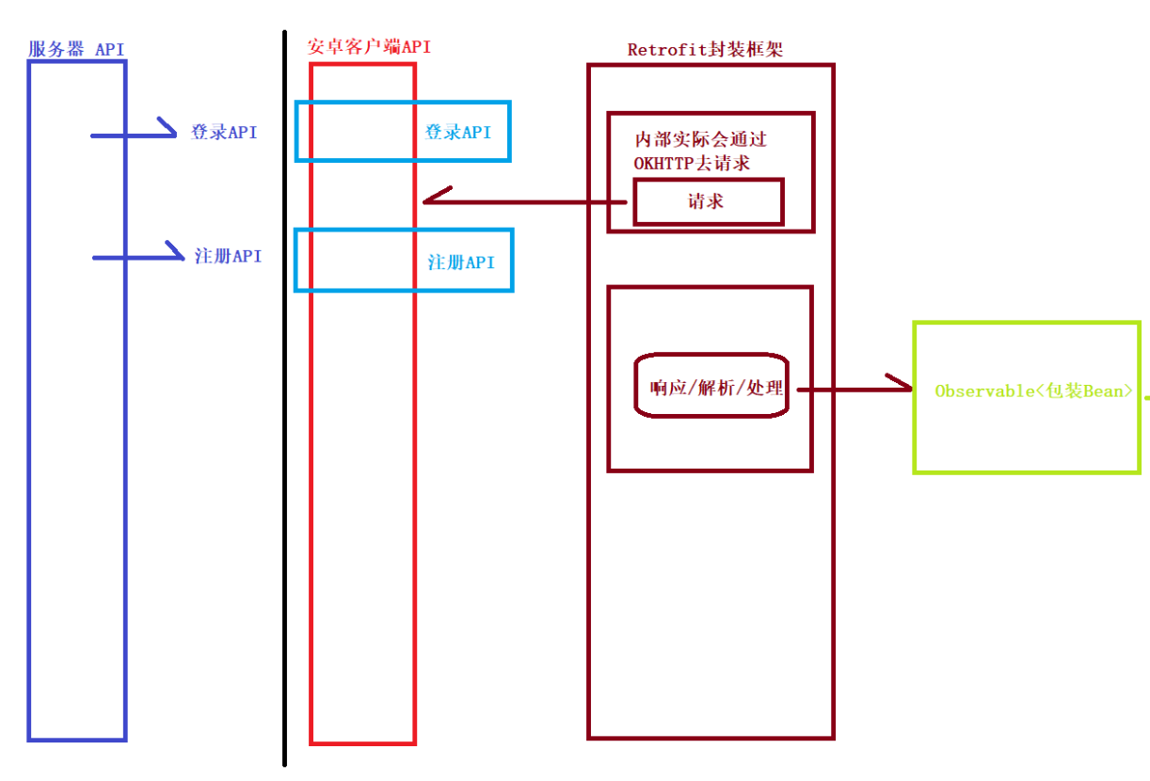

Slide 11
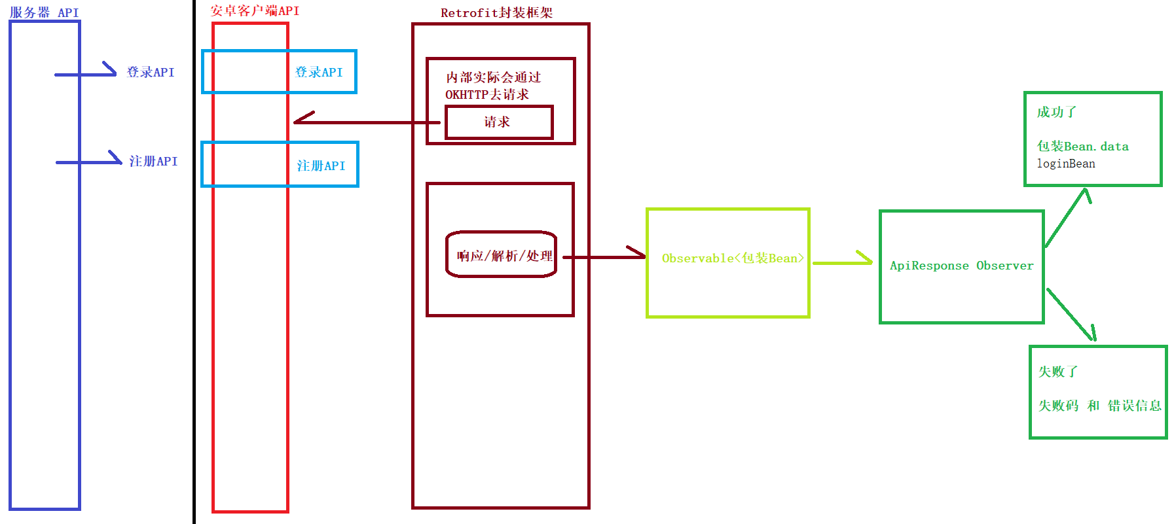
Notes:
详细图

Slide 12
目录
CONTENTS
登录使用网络模型

Slide 13
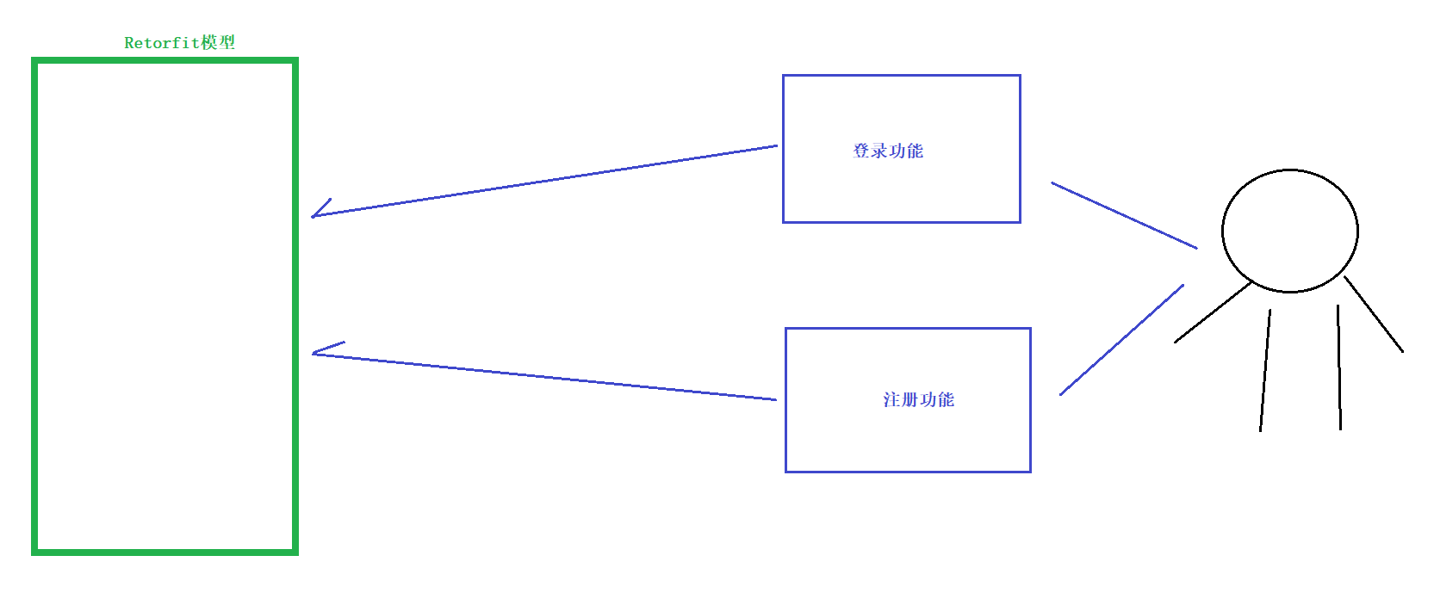
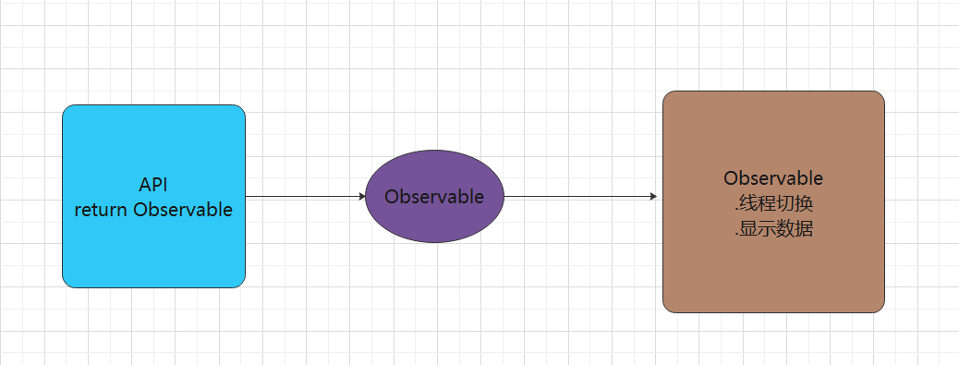

Slide 15
注意：项目实战整个课程的安排
项目第一节课
Retrofit网络模型（请求服务器的模型封装，登录使用网络模型）
项目第二节课
登录与注册（Base的封装，MVP模式搭建，登录与注册功能）
项目第三节课
收藏模块（Room数据库封装，MVP模式搭建，收藏模块操作数据库）
项目第四节课
首页模块（OKHttp请求模式，MVP模式搭建，适配器，首页展示数据）
项目第五节课
项目进阶改进（Lambda表达式与高阶函数的运用，优化项目Kotlin代码）

Slide 16
第二次次课目录
CONTENTS
MVP模式搭建与Base的封装
登录与注册功能

Slide 17
目录
CONTENTS
MVP模式搭建 与 Base的封装

Slide 18
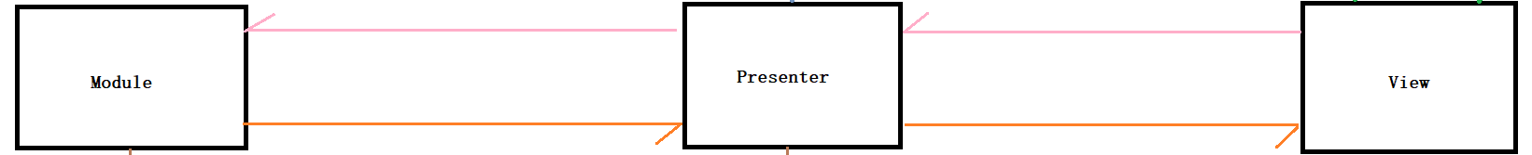

Slide 19
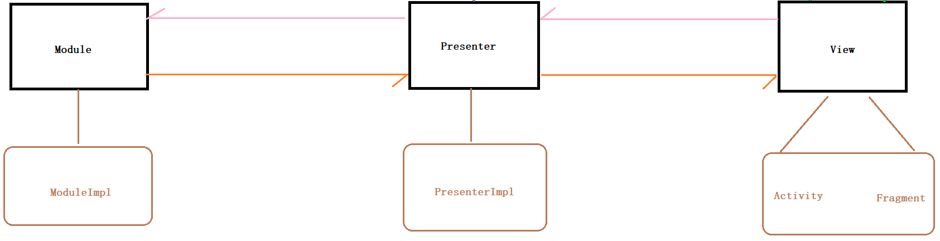

Slide 20
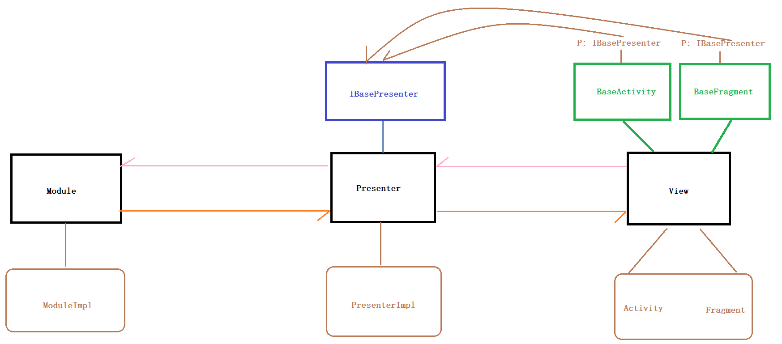
Notes:
登录（inter-V P M） 登录（impl –V P M） 注册 API，Bean（inter-V P M） 注册（impl –V P M） IBasePresenter，BaseActivity，BaseFragment

Slide 21
目录
CONTENTS
登录与注册功能

Slide 22
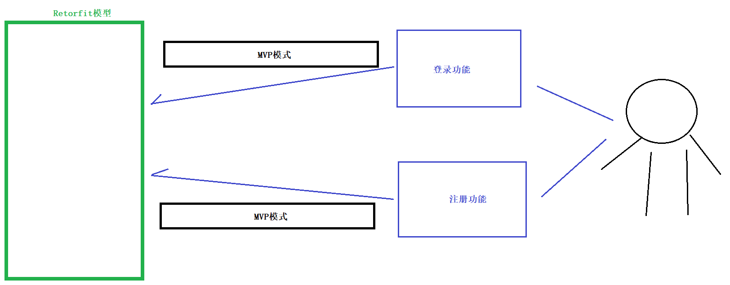

Slide 25
享学讲师团队
享学VIP讲师介绍
Allen老师
国防科大研究生毕业，
全球首批Android开发者,中国联通移动架构师
Zero老师
前阿里P7移动架构师，
曾就职于Nubia等一线互联网公司。
Lance老师
某游戏公司主程，
前爱奇艺高程。
Jett老师
前东芝，东方集团资深架构师。
Derry老师
Android系统定制，
腾讯IOT，阿里平台，联通运维，资深工程师。
Alvin老师
曾就职于三星、
小米，项目经理
Leo 老师
某创业公司技术总监，网易特约讲师
Notes:
所有技术问题 学习问题交流 加 Derry老师：15387575063(微信) 2675560683(QQ)

Slide 26
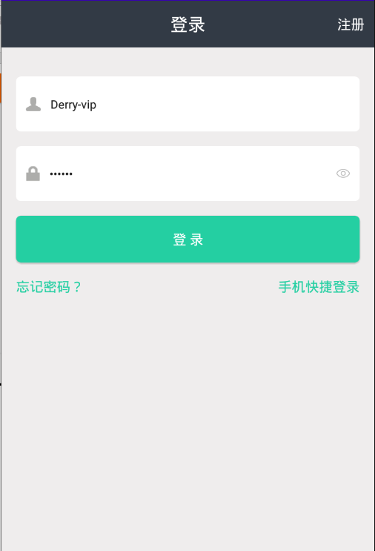
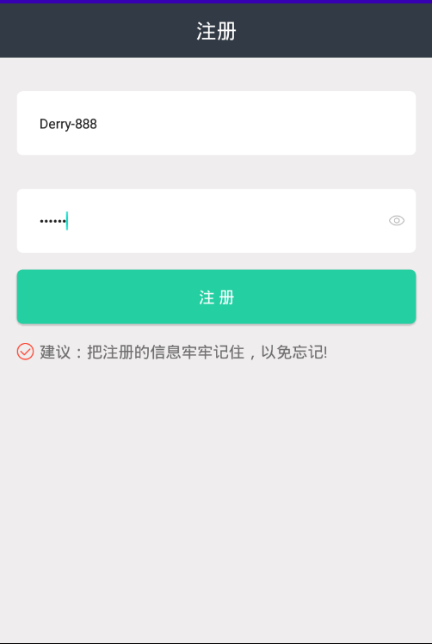
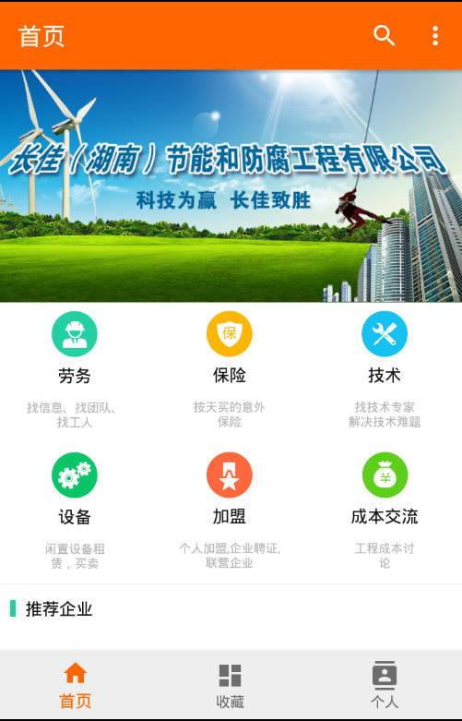
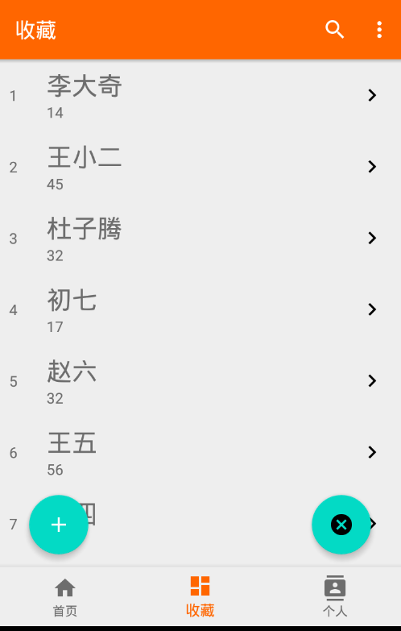
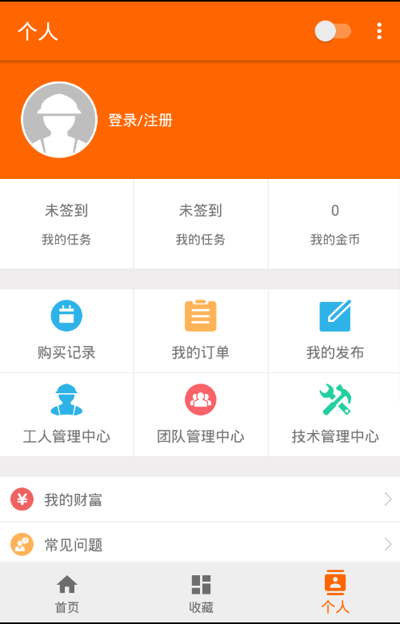

Slide 27
注意：项目实战整个课程的安排
Kotlin基础学习
基础语法，比较与数组，条件与控制，循环与标签，类与对象，各种单例模式
项目第一节课
Retrofit网络模型（请求服务器的模型封装，登录使用网络模型）
项目第二节课
登录与注册（MVP模式搭建，登录与注册功能，Base的封装）
项目第三节课
收藏模块（Room数据库封装，MVP模式搭建，收藏模块操作数据库）
项目第四节课
首页模块（OKHttp请求模式，MVP模式搭建，适配器，首页展示数据）
项目第五节课
项目进阶改进（Lambda表达式与高阶函数的运用，优化项目Kotlin代码）
Notes:
同学们，一定要看前面的三节课的录播呀，因为前面讲过的点，后面是不会重复讲的，同学们，好么 （如果你今天晚上这节课听不懂，就是因为前面三节课没有看哦）

Slide 28
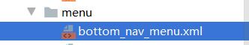
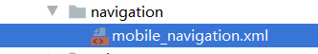
处理应用内导航所需的一切
JetPack.Naviagation
MainActivity
NaviagationUI
主要是显示底部菜单
首页Fragment
收藏Fragment
个人Fragment
Notes:
这个我们不会详细讲，同学们感兴趣，去看第一期的 JetPack 的 Naviagation（会非常详细的讲了Naviagation），好么

Slide 29
第三次次课目录
CONTENTS
Room数据库封装
MVP模式搭建
收藏模块操作数据库

Slide 30
目录
CONTENTS
Room数据库封装

Slide 31

Notes:
SQLite，18年Room

Slide 32
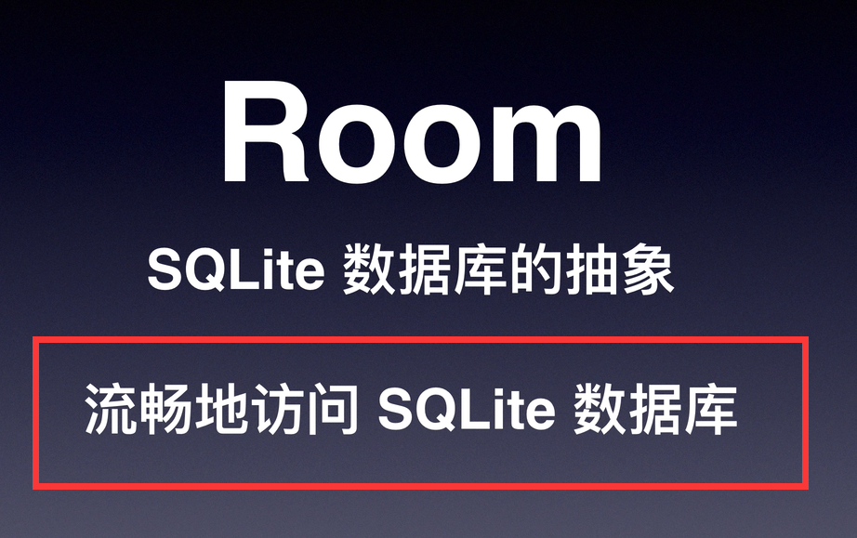
Notes:
https://developer.android.google.cn/jetpack

Slide 33
Student（Entity）
StudentDao（DAO）
StudentDatabase（DB）

Slide 34
目录
CONTENTS
MVP模式搭建

Slide 37
Notes:
登录（inter-V P M） 登录（impl –V P M） 注册 API，Bean（inter-V P M） 注册（impl –V P M） IBasePresenter，BaseActivity，BaseFragment

Slide 38
目录
CONTENTS
收藏模块操作数据库

Slide 39
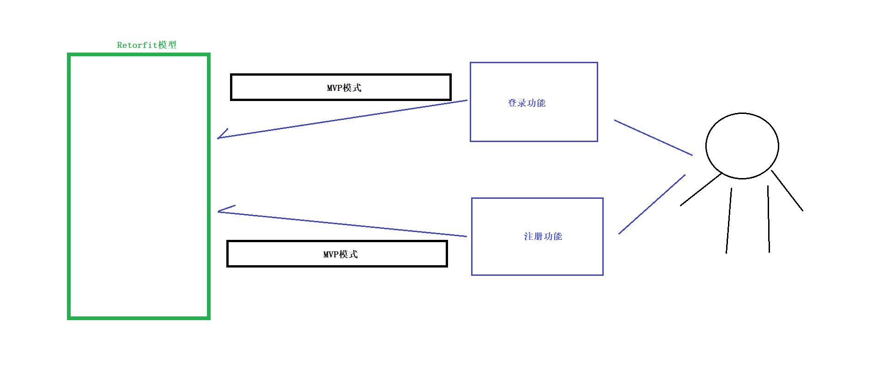
上节课的简单概况

Slide 40
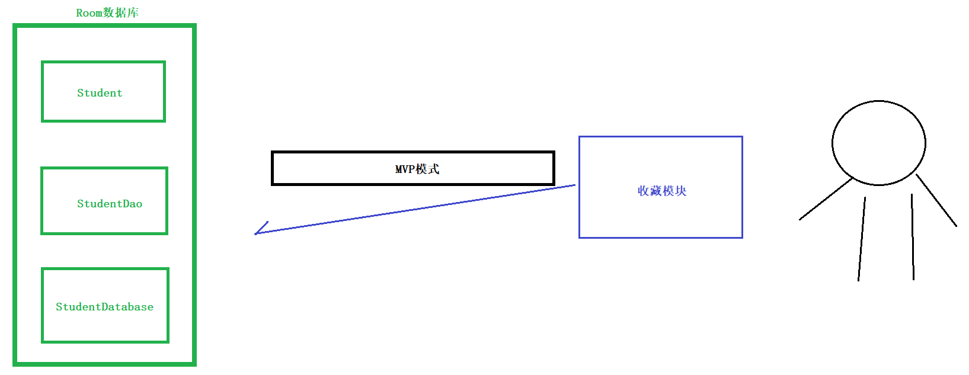
本节课的概况

Slide 41
总结：
JetPack.Room
MVP
Notes:
JetPack.Room源码分析第一期已经详细的讲过了，同学们可以去看看， MVP我们在上节课已经详细讲过，同学们可以去看看

Slide 44
注意：项目实战整个课程的安排
项目第一节课
Retrofit网络模型（请求服务器的模型封装，登录使用网络模型）
项目第二节课
登录与注册（Base的封装，MVP模式搭建，登录与注册功能）
项目第三节课
收藏模块（Room数据库封装，MVP模式搭建，收藏模块操作数据库）
项目第四节课
首页模块（OKHttp请求模式，MVP模式搭建，适配器，首页展示数据）
项目第五节课
项目进阶改进（Lambda表达式与高阶函数的运用，优化项目Kotlin代码）

Slide 45
第四次次课目录
CONTENTS
OKHttp请求模式
MVP模式搭建
适配器
首页展示数据

Slide 46
目录
CONTENTS
OKHttp请求模式

Slide 47
目录
CONTENTS
MVP模式搭建

Slide 48
目录
CONTENTS
适配器

Slide 49
目录
CONTENTS
首页展示数据

Slide 51
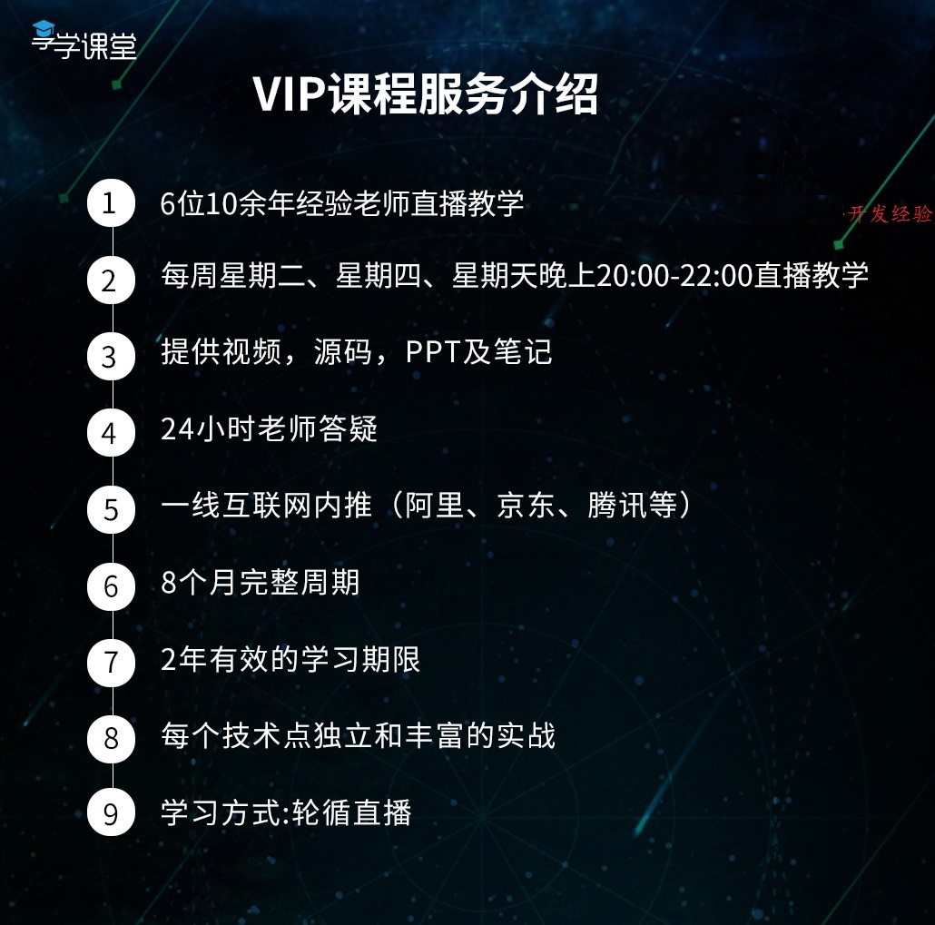
VIP服务体系
课程深入讲解：
1：Java 语言与Android相关的进阶知识
2：构建APP框架的高级UI与FrameWork
3：NDK开发
4：性能优化
6：Android前沿技术
7：架构师项目实战
8：微信小程序
9: Flutter
Notes:
给同学们介绍我们享学的服务体系 与 课程内容，就是想表达这一点：
9~10个月的时间努力学习，来完成你 至少是 六年时间 都无法完成的 技能飞速提升

Slide 52
腾讯课堂权威保障
课程咨询阿媛老师：1413650094（微信/QQ 同号）
01
支付保障
腾讯课堂为保障学员付费安全提供的官方服务，监督享学教学质量与售后服务；
权威保障
精品课程
02
师资保障
一线互联网10余年移动开发架构师大牛授课，7×24小时答疑服务
Notes:
咨询技术问题：Derry老师QQ：2675560683
咨询视频资料：月亮老师QQ：3433427729

Slide 53
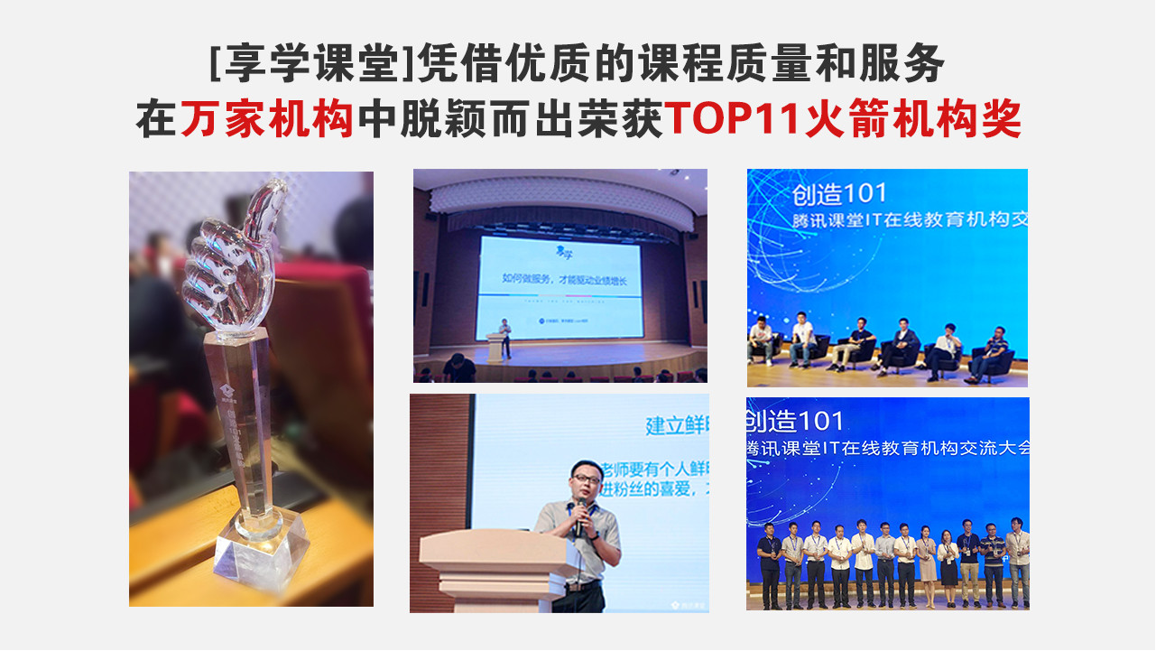
Notes:
https://ke.qq.com/course/347420

Slide 54



Notes:
https://user.qzone.qq.com/2133576719?source=aiostar

Slide 55
享学讲师团队
享学VIP讲师介绍
Allen老师
国防科大研究生毕业，
全球首批Android开发者,中国联通移动架构师
Zero老师
前阿里P7移动架构师，
曾就职于Nubia等一线互联网公司。
Lance老师
某游戏公司主程，
前爱奇艺高程。
Jett老师
前东芝，东方集团资深架构师。
Derry老师
Android系统定制，
腾讯IOT，阿里平台，联通运维，资深工程师。
Alvin老师
曾就职于三星、
小米，项目经理
Leo 老师
某创业公司技术总监，网易特约讲师
Notes:
技术研究与讨论，可以加 戴睿(Derry)老师：15387575063(微信) 2675560683(QQ)

Slide 56

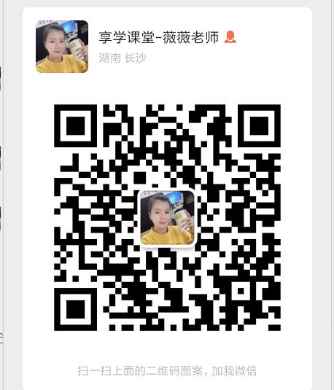
联系我们一起飞速进步
Derry老师微信
薇薇老师微信
技术体系大纲 加 薇薇老师
Derry老师QQ：
2675560683
薇薇老师QQ：
1286907073
Notes:
所有技术问题 学习问题交流 加 Derry老师：15387575063(微信) 2675560683(QQ)
往期 或 以后 视频录播资料等 加 薇薇老师：xiangxue9601（微信） 1286907073(QQ)

Slide 57

谢谢观看
Notes:
所有技术问题 学习问题交流 加 Derry老师：15387575063(微信) 2675560683(QQ)
往期 或 以后 视频录播资料等 加 薇薇老师：xiangxue9601（微信） 1286907073(QQ)
嗨！是报名学习jetpack的课程吗？这是报名链接：https://ke.qq.com/course/2263573?tuin=4cb4a4c1

